Slide 1

Ngữ văn 6
Tập 1
Bài mở đầu
(Tiết 1)

Slide 2



Slide 3


Năm học này, môn Ngữ văn của trường mình
học theo bộ sách nào?
A. Kết nối tri thức và cuộc sống
B. Cánh diều
C. Chân trời sáng tạo

Slide 4


Slide 5

NỘI DUNG BÀI HỌC
Ý nghĩa của việc tìm hiểu, làm quen với sách Ngữ văn 6
Nội dung sách Ngữ văn 6
Cấu trúc của sách Ngữ văn 6
1
2
3

Slide 6
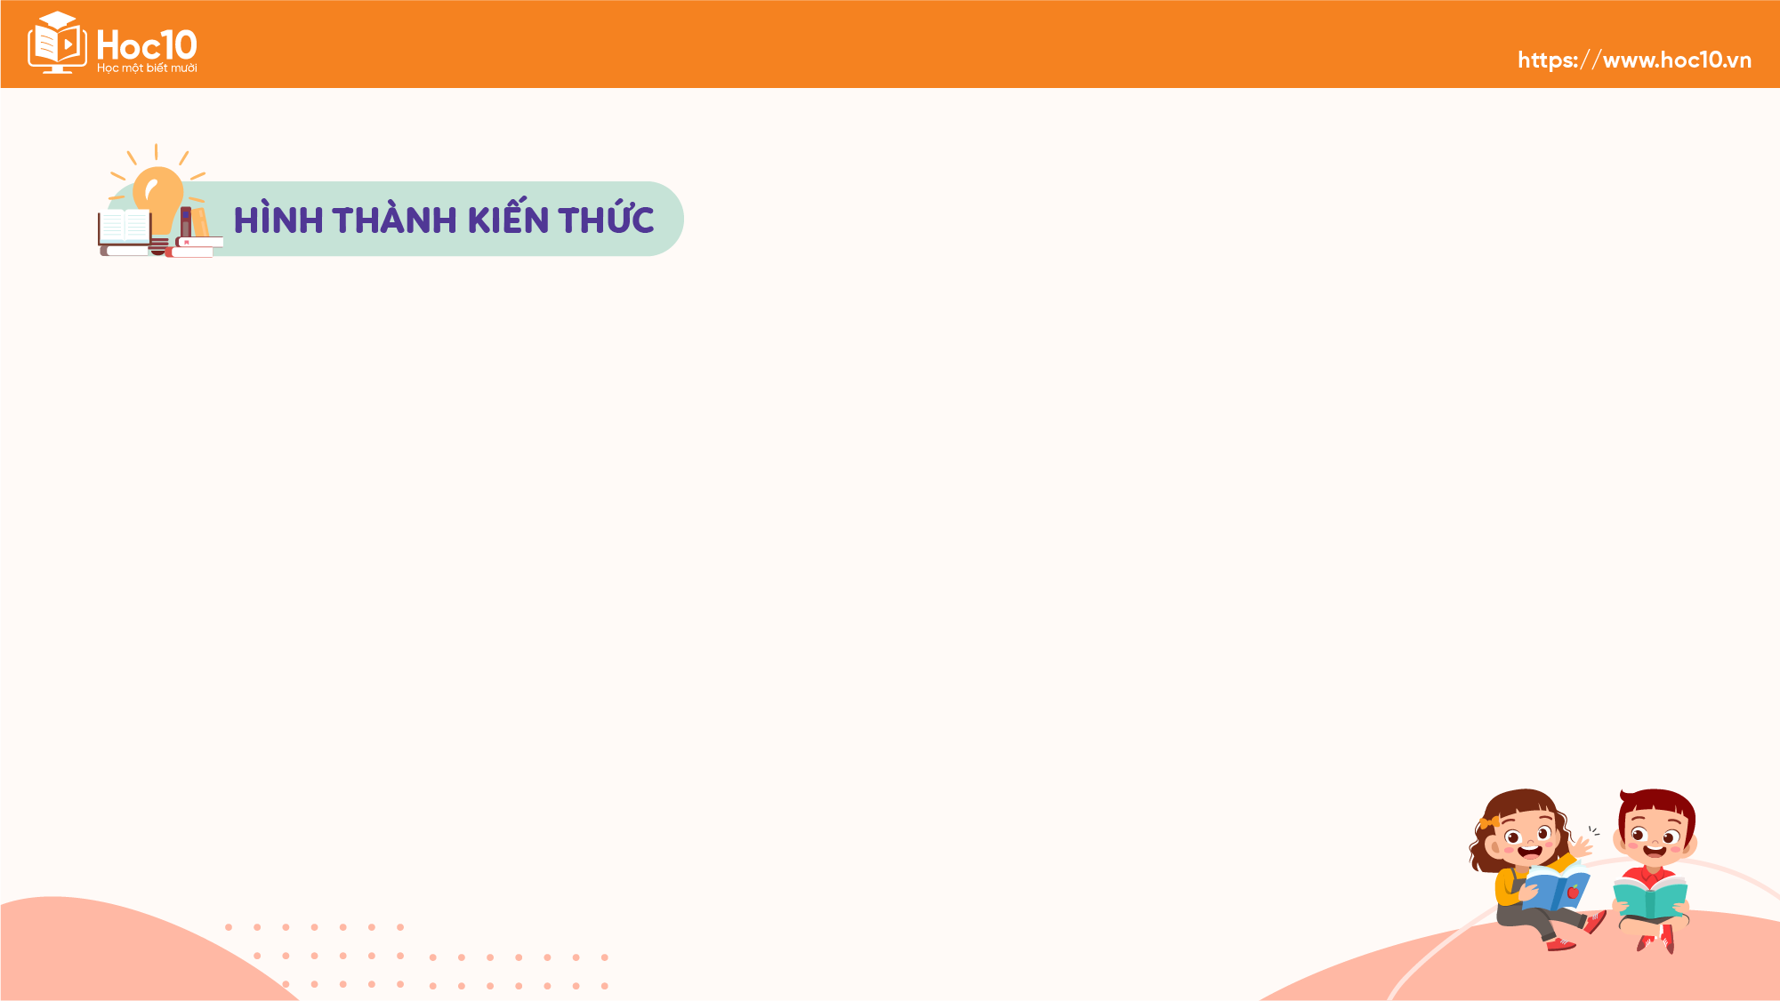
1. Ý nghĩa của việc tìm hiểu, làm quen với sách Ngữ văn 6
Hoạt động trao đổi:
Sách Ngữ văn 6 có hình thức và bố cục như thế nào?
Theo em, tại sao chúng ta phải làm quen với sách này? Làm quen sẽ có tác dụng gì cho việc học tập?

Slide 7

1. Ý nghĩa của việc tìm hiểu, làm quen với sách Ngữ văn 6
- Giúp chúng ta chủ động tìm hiểu, lĩnh hội kiến thức từ sách giáo khoa.

Slide 8
2. Nội dung sách Ngữ văn 6
Học đọc
Học viết
Học và nghe
1.1. Đọc hiểu văn bản văn học
- Đọc hiểu văn bản truyện
- Đọc hiểu văn bản thơ
- Đọc hiểu văn bản kí
1.2. Đọc hiểu văn bản nghị luận
1.3. Đọc hiểu văn bản thông tin
1.4. Rèn luyện tiếng Việt

Slide 9
3. Cấu trúc của sách Ngữ văn 6
CẤU TRÚC MỖI BÀI HỌC
1. Đọc hiểu văn bản (2 văn bản)
2. Thực hành tiếng Việt
3. Viết
4. Nói và nghe

Slide 10


Slide 11


Đọc trước phần:
Đọc hiểu văn bản văn học
Tìm hiểu các tác phẩm
văn học sẽ được học
trong chương trình

Slide 12


Slide 13



Like fanpage Hoc10 - Học 1 biết 10 để nhận thêm nhiều tài liệu giảng dạy
theo đường link:
Hoc10 – Học 1 biết 10
Hoặc truy cập qua QR code

